Slide 1
Русский язык
2 класс
Урок №6

Slide 2
Кабине, коса, сачок.
коса
коса
косичка

Slide 3
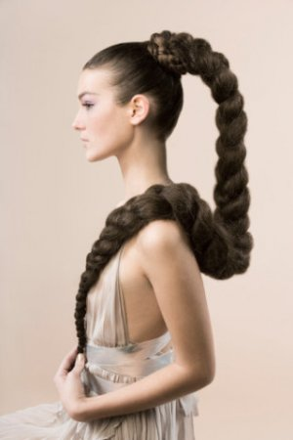
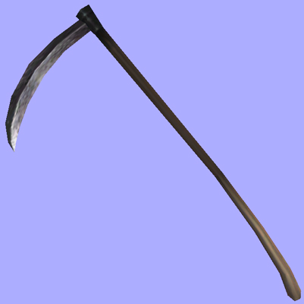
коса

Slide 4
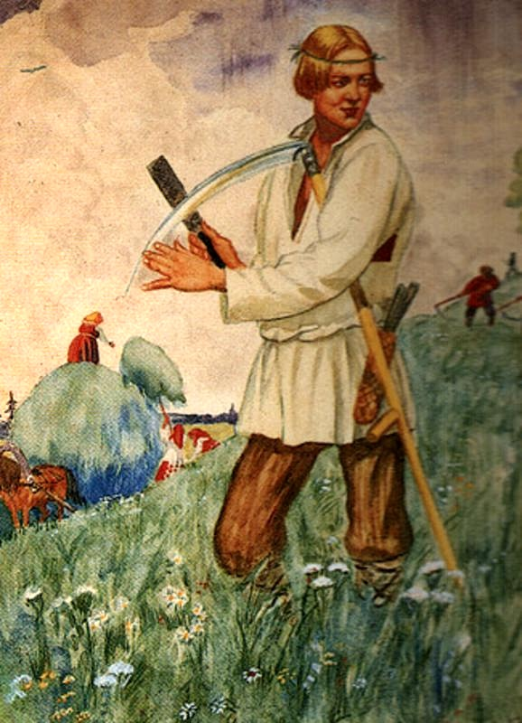
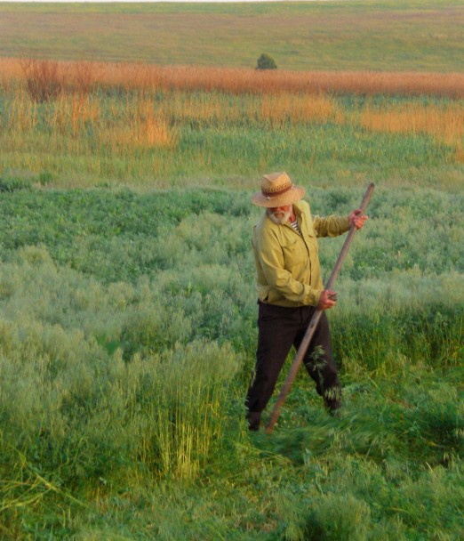
косарь
косить

Slide 5
Кабине, коса, сачок.

Slide 6
Сформулируйте тему и цель урока.
Тема: «Опасные места в словах
русского языка».
Цель: «Научиться находить
опасные места и не ошибаться в
написании букв в таких местах».

Slide 7
План урока:
1. Учиться находить опасные
места в словах.
2. Повторить перенос слов.
3. Учиться правильно
списывать слова, предложения,
текст.

Slide 8
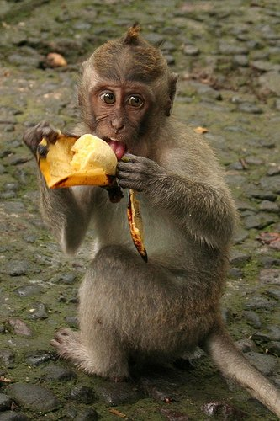
б з яна ела б нан.
Обезьяна ела банан.

Slide 9
Выберите правильные варианты переноса этого слова на другую строку.
о – безьяна;
обе – зьяна;
обез – ьяна;
обезь – яна;
обезья – на.
обезьяна

Slide 10
Подведем итог урока
Молодцы!

